Slide 1
老司机学python系列
NumPy速学和数学恶补初级篇
快
帅
酷
学技术讲究的是套路
讲师：沈逸

Slide 2
逆矩阵的现实意义(2):实现最简单的文本加密和解密

Slide 3
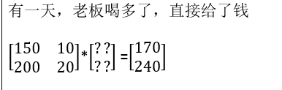
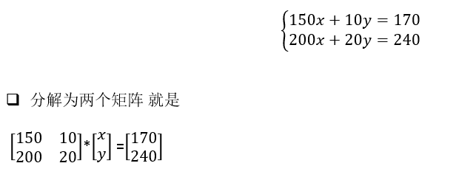

上节课我们讲到了逆矩阵
在已知矩阵A的情况下
A⁻¹ = $\frac{1}{|A|}$ •A* (这个公式我们也看出，|A|这货不能为0）
AA⁻¹=I (I为一个单位矩阵)

Slide 4
还有没有其他意义？
有，今天我们来介绍一个很简单的加密解密方法
思路如下：
把明文构建成一个矩阵A
加密： A*秘钥矩阵=密文矩阵
解密：密文矩阵*秘钥矩阵的逆=明文矩阵
假设有一个明文单词是：python （为了演示方便，我们用6个字母）
可以取字母的ascii(python中函数是ord)
代码如下：
利用map，把字符串变成ascii数组
str="python"
str_list=list(map(lambda x:ord(x),str))

Slide 5
把字符串构建成矩阵
譬如我们构建一个m*3的矩阵，也就是列是三个，一共能构建多少行？
len(str)/3
如果长度/3 有余数咋办？ 补足空格即可
于是代码变成了
def genMat(str,col=3): #生成一个指定列为 col的矩阵
if len(str)%col >0:
str=str+(col-(len(str)%col))*" "
str_list = list(map(lambda x: ord(x), str))
return np.array(str_list).reshape(-1,3)

Slide 6
秘钥矩阵怎么来？
刚才我们构建的是一个m*3的矩阵， 为什么要把列固定成一个数？ 很简单 为了 等下好乘。秘钥矩阵就得是一个3*3的矩阵（否则怎么乘？其实n也得和行一样，否则无法求逆）
于是代码变成了 ,为了避免精度问题，我们随机产生一个 小数量矩阵
key_mat=None #在外部定义一个秘钥矩阵 变量，后面要用
def genKey(n=3):
ret= np.random.randint(0, 2, (n, n))
while(np.linalg.det(ret)==0): #这里为了防止生成出 行列式为0的矩阵
ret = np.random.randint(0, 2, (n, n))
return ret

Slide 7
涉及知识点
之前我们学过np.zeros 来创建 全0 矩阵 ,譬如np.zeros((3,3))
今天我们 接触下 np的 random模块，其中一个非常重要的函数就是randint
譬如：
np.random.randint(0,2,(3,3))
代表生成一个[0,2) 的3*3的矩阵（方阵）

Slide 8
接近完成了
写个encrypt函数
def encrypt(str,c=3):
clearText_mat=genMat(str,col=c)
global key_mat
key_mat=genKey(n=c)
cipherText_mat=np.dot(clearText_mat,key_mat).reshape(-1,) #密文矩阵,使用reshape 把矩阵变成一维数组，方便等下变成密文
cipherText="".join(list(map(lambda x: chr(x),cipherText_mat.astype(int)))) #chr把ascii转换成字符
return cipherText

Slide 9
接近完成了
写个decrypt函数
def decrypt(str,c=3):
global key_mat
cipherText_mat=genMat(str,col=c) #密文矩阵
keyText_mat = np.linalg.inv(key_mat) #秘钥矩阵求逆
clearText_mat=np.dot(cipherText_mat,keyText_mat).reshape(-1,) #明文矩阵，使用reshape 把矩阵变成一维数组
clearText="".join(list(map(lambda x: chr(x),clearText_mat.astype(int))))
return clearText

Slide 10
最后测试下
ret=encrypt("shenyia") #这里换成其他字符串试试
print(ret)
print(decrypt(ret))

Slide 11
欢迎加入我们的QQ群
程序员在囧途教育QQ群
1、主群：606976586

